Slide 1
Vzpostavljanje komunikacijskega stika pri gluhih otrocih v znakovnem jeziku
Matic Pavlič, PeF
Komunikacijski razvoj gluhih in naglušnih

Slide 2
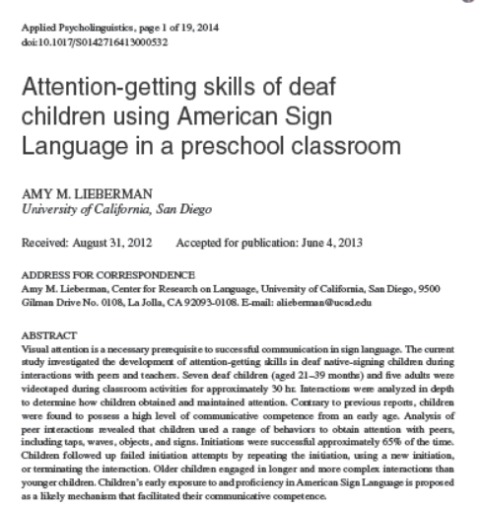
Veščina vzpostavljanja komunikacijskega stika gluhih otrok, ki uporabljajo ameriški znakovni jezik v predšolski vzgoji
AMY M. LIEBERMAN
University of California, San Diego
Applied Psycholinguistics, 2014
doi:10.1017/S0142716413000532

Slide 3

Vzpostavljanje komunikacijskega stika med slišečimi otroci
Razvoj komunikacije (glej Gertner, Rice in Hadley, 1994)
Dobro raziskano področje pri slišečih otrocih
Vendar ni veliko znanega o strategijah in veščinah vzpostavljanja komunikacijskega stika
ZAKAJ? Začetek govorjenja služi dvema namenoma:
  Vzpostavitev komunikacijskega stika
  Začetek komunikacije
Dodatni signali za pridobivanje pozornosti niso nujno uporabljeni (Guralnick, 1981):
  Pozdrav “hej”
  Izgovarjanje naslovnikovega imena

Slide 4

pozornost ciljnega naslovnika pri slišečih
Ko slišeči vzpostavlja komunikacijski stik, mu ni potrebno razmišljati o vizualni pozornosti naslovnika
Slišeči sklepa, da bo naslovnik zaznal njegovo komunikacijo, če
  sporočevalec naslovnika vidi,
  je naslovnik znotraj dosega govornega sporočanja
  naslovnik ni zaposlen z dejavnostjo, zaradi katere govora ne bi zaznal ali mogel zaznati.

Slide 5
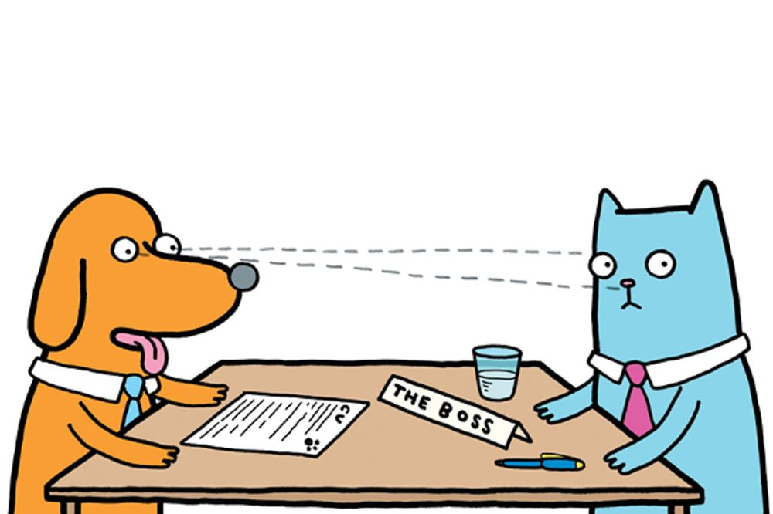
pozornost naslovnika (sokretalca) pri gluhih
Gluhi uporabnik znakovnega jezika (kretalec) mora pri vzpostavljanju komunikacijskega stika razumeti, da ni dovolj, če naslovnika vidi, ampak mora naslovnik tudi imeti možnost, da preusmeri vidno pozornost na sporočevalca
Pred začetkom sporazumevanja mora
  Oceniti, na kaj je usmerjena vidna pozornost naslovnika
  Pridobiti naslovnikovo vidno pozornost, če predhodno ni bila usmerjena na sporočevalca
  Začeti komunikacijo
Zmožnost, da predvidiš naslovnikovo pozornost zahteva visoko raven vživljanja v vidno zaznavo, ki se tipično ne razvije pred 2. letom (Moll in Tomasello, 2006).

Slide 6
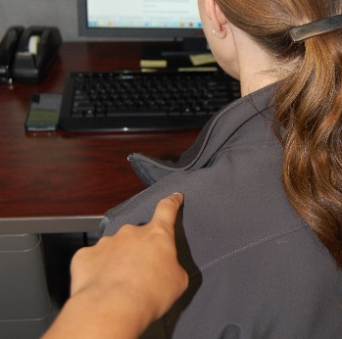

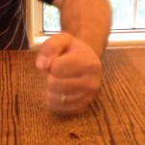
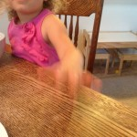


pozornost naslovnika pri gluhih odraslih
Če gluhi kretalec oceni, da bo pri naslovniku moral šele pridobiti vizualno pozornost, mora oceniti, na kateri način bo to najbolj uspešno in najbolj primerno naredil
Odrasli kretalci imajo razvit sistem za pridobivanje naslovnikove pozornosti (Baker, 1977; Wilbur & Petitto, 1981):
  Trepljaj po rami/roki,
  Udarjanje površine (stene/mize/tal),
  Pohojanje
  Prižiganje/ugašanje luči
  Mahanje z roko v smeri naslovnikovega pogleda
Ko je komunikacijski stik vzpostavljen, morata sokretalca s subtilnimi premiki telesa (mimiko) in pogleda uravnavati izmenjevanje replik, ne da bi pri tem prišlo do prekrivanja ali drobljenja komunijacije (Coates & Sutton-Spence, 2001).

Slide 7
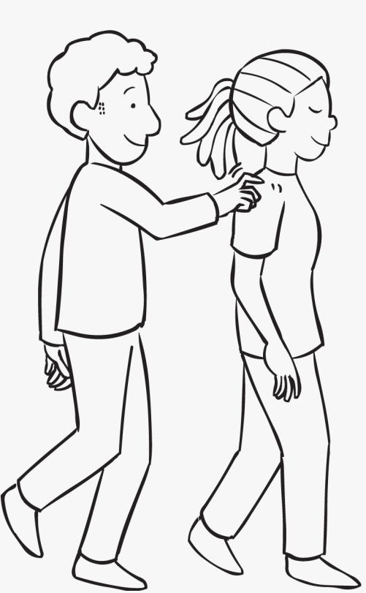
Usvajanje pridobivanja pozornosti in vzpostavljanja komunikacije
Manjši delež gluhih otrok (5-10 %), ki se rodijo v gluhe kretalne družine, usvaja pridobivanje pozornosti in vzpostavljanje komunikacije od svojih staršev od rojstva naprej (McKee, Johnson, & Marbury, 1991).
Harris, Clibbens, Chasin & Tibbits, 1989; Lieberman, Hatrak & Mayberry, 2014; Swisher 2000) ugotavljajo, da gluhi starši:
  Uporabljajo paleto strategij za vzpostavljanje in ohranjanje vizualne pozornosti oz. stika s svojimi dojenčki, malčki in otroci
  Svoj način komunikacije načrtno oblikujejo tako, da vzpodbujajo oziroma postopno gradijo dojenčkove veščine vzpostavljanja in ohranjanja vizualne pozornosti, in sicer
  Od bolj očitnih do bolj subtilnih strategij
  Od pasivnejše vloge otroka k bolj enakopravni in aktivni vlogi

Slide 8
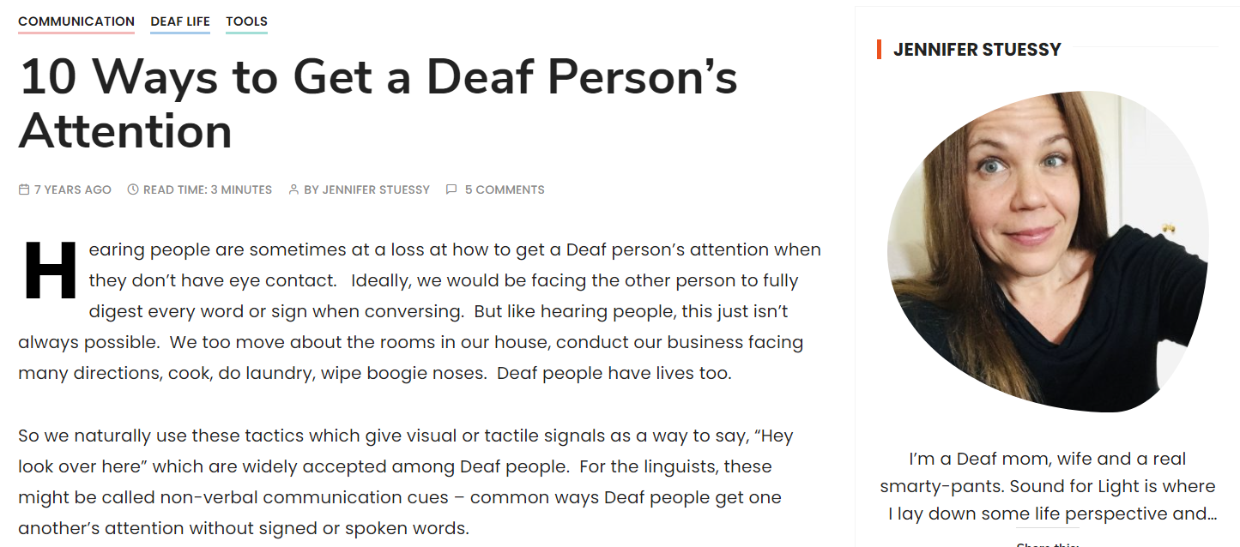
Učenje pridobivanja pozornosti in vzpostavljanja komunikacije
POMEMBNO TUDI V ODRASLI DOBI, PREDVSEM ZA L2 KRETALCE:
https://www.soundforlight.com/10-ways-to-get-a-deaf-persons-attention/

Slide 9
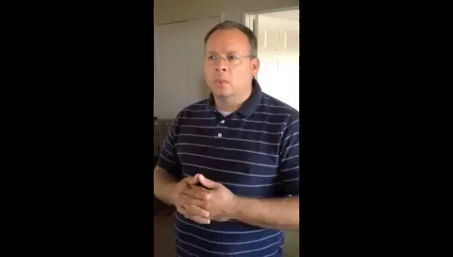
Se veščine iz domačega okolja prenesejo v šolsko?
Ni nujeno, da se veščine vzpostavljanja in ohranjanja stika prenesejo iz domačega v šolsko okolje:
  V domačem okolju je en sokretalec odrasel, ki aktivno spremlja in usmerja proces komunikacije, kakor tudi usvajanje povezanih veščin
  Otroci majo šele določeno stopnjo veščin razvitih ob vstopu v šolsko okolje,
  Otroci šele razvijajo zmožnost sodelovanja oziroma vzporedne igre v skupno.
Večina gluhih otrok se rodi slišečim staršem (Spencer & Lederberg, 1997), ki:
  Nimajo veščin, potrebnih za vzpostavljanje in ohranjanje vizualne komunikacije
  Nimajo veščin, potrebnih za pomoč svojih otrokom pri vzpostavljanju in ohranjanju vizualne komunikacije

Slide 10
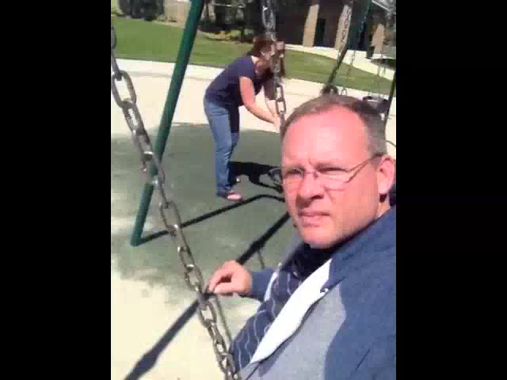
Učenje veščin vzpostavljanja in ohranjanja komunikacije v šoli
Učilnica lahko predstavlja gluhim otrokom osnovni vir za učenje vzpostavljanja in ohranjanja komunikacije v znakovnem jeziku …
… še posebej za otroke slišečih staršev, ki:
  jim manjka stik z vizualnim prenosnikom
  jim manjka stik vzpostavljanjem in ohranjanjem komunikacije v znakovnem jeziku
  jim manjka stik z znakovnim jezikom (Padden & Humphries, 1988).
https://www.soundforlight.com/10-ways-to-get-a-deaf-persons-attention/

Slide 11

Predhodne študje socialne interakcije predšolskih gluhih
Nekonsistentni izsledki glede na pogostost, trajanje in kvaliteto medvrstniške komunikacije (za pregled glej Antia & Kreimeyer 2003). Vzroki:
  Uporabljeni merski inštrumentarij
  Jezikovno ozadje gluhih otrok
  Izbran način sporazumevanja v opazovanem okolju
  Vrsta šolskega okolja
Gluhi otroci naj bi se manj pogosto vključevali v interakcijo kot slišeči vrstniki
  Ko so vključeni v totalno komunikacijo (Levy-Shiff & Hoffman, 1985)
  Ko so vključeni v oralno komunikacijo v kombinaciji z dobesedno kretanim znakovnim jezikom (Antia, 1982; McKirdy & Blank, 1982).
  Ne glede na to, ali so v segregaciji ali integraciji Antia (1982)
Gluhi otroci naj bi se enako pogosto vključevali v interakcijo kot njihovi slišeči vrstniki
  V kombinirani skupini, kjer nekateri otroci uporabljajo oralno in drugi totalno komunikacijo (Antia & Ditillo, 1998).
  Ko otroci uporabljajo totalno komunikacijo (Vandell&George, 1981) vendar v tem primeru manj uspešnih vzpostavitev komunikacije (glej tudi Messenheimer-Young & Kretschmer, 1994).

Slide 12

Jezikovna zmožnost vpliva na otrokove komunikacijske veščine
Lederberg (1991) je raziskoval prosto igro pri gluhih predšolskih otrocih in ugotovil, da otroci z boljšo jezikovno zmožnostjo (v GJ, ZJ ali obeh):
  Bolj pogosto vstopajo v komunikacijo 3 udeležencev,
  Izvabijo več komunikacije od naslovnika,
  Obsežnejše odgovarjajo na komunikacijo
Spencer, Koester in Meadow-Orlans (1994), da otroci z boljšo jezikovno zmožnostjo
  Bolj pogosto vstopajo v komunikacijo s sovrstniki
  Bolj pogosto uporabljajo vzpostavljanje stika pred začetkom komunikacije

Slide 13

Raziskava Lederberg (2015)
Preučiti vedenje, ki ga za pridobitev vizualne pozornosti pred začetkom komunikacije uporabljajo gluhi L1 predšolski kretalci v šolskem okolju, kjer je znakovni jezik primerno sredstvo komunikacije
  Kako gluhi otroci pridobijo in ohranjajo pozornost sovrstnikov
  Kako uspešni so pri tem
  Kako vztrajni so pri tem
  Kako se pri tem razvijajo
Interakcijo med sovrstniki primerjati z interakcijo med odraslimi in otroci, da bi na ta način ugotovili, ali prva posnema drugo

Slide 14
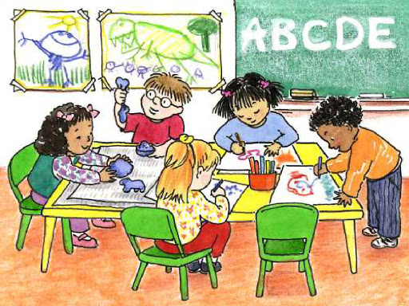
hipoteze
Otroci ne bodo imeli težav z vzpostavljanjem in ohranjanjem stika, če:
  Je okolje prilagojeno potrebam vizualne komunikacije
  Otroci za komunikacijo uporabljajo skupni vizualni jezik
Otroci, izpostavljeni ZJ od rojstva, sami razvijejo učinkovit sistem pridobivanja pozornosti in izmenjavanja replik in ga bodo uporabili tudi v vrtčevski skupini.
Otroci bodo sistem pridobivanja pozornosti in izmenjavanja replik oblikovali po modelu odraslega, ki je navzoč v njihovem okolju.
Med otroci se bodo kazale razlike v številu, vrsti in uspešnosti vzpostavitev stika.
Pri otrocih se bo pokazala povezava med njihovo zmožnostjo v ASL in njihovo zmožnostjo vzpostavljanja in ohranjanja stika.

Slide 15
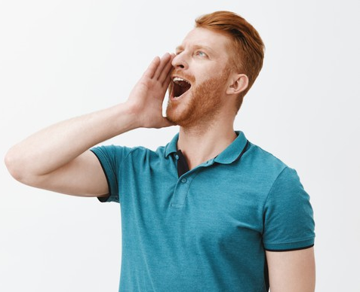

Metodologija udeleženci
Gluhi Otroci (7)
Odrasli (5)
od 21 do 39 mesecev (povprečje = 31 mesecev)
Vsaj en gluh starš
V stiku z ZJ od rojstva.
V skupini malčkov na Zavodu za gluhe
Primarni način komunikacije v skupini malčkov je ASL
Nekateri obiskujejo avdiologa/logopeda
Vsi uporabljajo ASL kot primerno komunikacijsko sredstvo
Slišeči C2 kretalci:
  učitelj,
  Učitelj avdiolog (logoped),
  Učitelj pripravnik.
Slišeči L1 kretalci:
  Dva učitelja asistenta

Slide 16

Metodologija metoda 1: velikost besedišča
Preverjanje jezikovne zmožnosti: ASL-CDI (Anderson & Reilly, 2002)
MacArthur–Bates Communicative Developmental Inventory, prirejen za ameriški znakovni jezik (ASL)
To je: vprašalnik za starše o besednjaku njihovih otrok, ki se je izkazal za zanesljiv kazalec obsega in sestave besednjaka v zgodnjem otroštvu za različne jezike (Fenson et al., 1994)
Standardiziran za otroke med 8 in 36 meseci starosti
Vključuje 537 kretenj in 20 semantičnih kategorij
En starš vprašalnika ni izpolnil

Slide 17
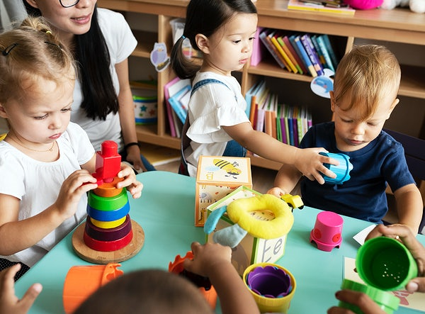
Metodologija metoda 2: prosta igra
Otroke in odrasle se je snemalo v njihovi učilnici
Približno 1 uro na dan, 30 dni v 3 mesecih
V prvi uri proste igre v dnevu, ki vključuje aktivnosti
  Kotiček za umetnost,
  Kotiček s senzornimi igračami,
  Kocke,
  Poligon za plezanje,
  Bralni kotiček.
Kamere so bile stacionarne

Slide 18
Metodologija transkripcija proste igre
Posnetek proste igre razdeljen na dejanja (=čas strnjene aktivnosti)
Dejanja razdeljena na prizore (=ena sporazumevalna aktivnost vsaj dveh udeležencev brez spremembe v številu udeležencev). Zaključek prizora je definiran kot
  Sprememba v številu udeležencev
  Prekinitev sporazumevalne aktivnosti med obstoječimi udeleženci za vsaj 30 sekund
Prizor razdeljen na replike (= sporazumevalna aktivnost enega udeleženca, ki je usmerjena k drugemu udeležencu/udeležencem).
  Aktivnost šteje kot replika, če je namenska (Ross, Lollis, & Elliott, 1982).
  Ker otroci jezik šele usvajajo, so replike pogosto nejezikovne (brez kretenj)
  Če je otrok začel stik, nato pa ni takoj nadaljeval s sporazumevanjem, se to šteje kot dve repliki
  Skupno identificiranih več kot 1600 replik

Slide 19
Metodologija transkripcija proste igre
Del podatkov (10 %) je transkribiral gluh materni kretalec, ki je bil posebej izučen za transkripcij
Zanesljivost transkripcije je bila izračunana glede na odstotek pokrivanja in glede na pokrivanje pri izbranih točkah (Kazdin, 1982).
Zanesljivost glede na kategorijo:
  Vrsta stika – splošno: 93 %
  Vrsta stika s strani otroka: 90% (od 77 do100 %)
  Uspeh pri vzpostavitvi stika: 98 %
  Ponovitev vzpostavljanja ob predhodno neuspeli vzpostavitvi stika: 82 %
  Kompleksnost prizorov: 89 %

Slide 20
Metodologija
Stik
Sporazumevalna aktivnost, ki vzpostavlja ali vzdržuje repliko, se imenuje stik
Različne vrste stika so bile povzete:
  po predhodnih študijah sporazumevanja med gluhimi starši in otroci (Harris et al., 1989) ter
  po predhodnih študijah sporazumevanja med predšolskimi gluhimi otroci (prilagojeno po Vandell & George, 1981).
Dodatne kategorije so bile dodane, če je bilo potrebno, glede na posebne okoliščine v igralnici:
  Otrok se dotakne predmeta, ki ga drži vrstnik
  Otrok ponudi vrstniku predmet, ki ga drži sam

Slide 21
Metodologija
Vrste stikov
Iskalec pozornosti: dotik naslovnika, mahanje z roko, udarjanje ob podlago, prižiganje luči, kričanje.
Kretnja: ena kretnja ali začetek kretanja v smeri proti naslovniku.
Uporaba predmeta za pridobitev naslovnikove pozornosti: rokovanje s predmetom v naslovnikovem vidnem polju, dotikanje naslovnika s predmetom, dotikanje predmeta, ki ga drži naslovnik
Gesta: katerikoli konvencionalen gib in uporaba telesa, ki ni kretnja in ki je usmerjena k naslovniku (miganje z rameni in/ali glavo, dviganje rok)
Aktivnost: sporočevalec uporabi svoje telo, da pridobi naslovnikovo pozornost, na primer s skakanjem, prijetjem za roko, izzivanjem za lovljenje
Približanje: sporočevalec se približa ali postavi v vidno polje naslovnika in pri tem vzpostavi očesni sitk.
Agresija: na primer porivanje, udarjanje naslovnika.
Vokalizacija: uporaba glasu, namenjena naslovniku.

Slide 22
Rezultati prizori in replike otrok-otrok
78 prizorov z vsaj 1 repliko med dvema otrokoma
  430 replik
  477 stikov
    302 za vzpostavljanje stika/pozornosti (naslovnik in sporočevalec nimata predhodnega očesnega stika)
    175 za ohranjanje stika/pozornosti (naslovnik in sporočevalec imata predhodni očesni stik)
Zakaj več vzpostavljanj stika kot replik?
  Nekatera vzpostavljanja stika z enim in istim naslovnikom se začnejo sočasno, stik pa je vzpostavljen samo z enim sporočevalcem.
  Niso vsa vzpostavljanja stika uspešna.

Slide 23
Rezultati načini stika (otrok-otrok)
vzpostavljanja stika (N=302)
ohranjanje stika (N=302)
Pogosti načini
  dotiki (84x, 28 %),
  uporaba predmeta (82x, 27 %),
  kretnja (61x, 20 %),
  aktivnost (22x, 7 %),
  Približanje (19x, 6 %).
Redki načini (v manj kot 4 %)
  geste,
  mahanje z roko,
  uporaba glasu
  agresija
Pogosti način
  kretnje (46x, 26 %),
  uporaba predmeta (44x , 25 %)
  aktivnost (39x, 22 %),
  geste (22x, 13 %),
Redki načini (v manj kot 4 %)
  dotiki
  mahanje z roko
Posebej zanimivo je, da je mahanja z roko tako malo, saj je med odraslimi to najbolj pogost način.

Slide 24
Rezultati – graf glede na vrsto stika
Odstotek vrste vzpostavljanja stika (n = 302) in ohranjanja stika
(n = 175)
v sporazumevanju med vrstniki

Slide 25
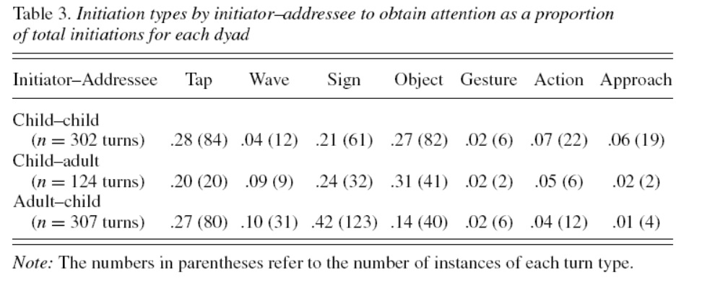

Rezultati glede na vrsto stika in udeleženca

Slide 26
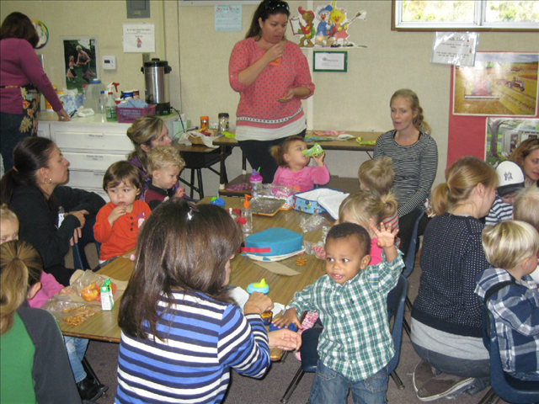
Rezultati razvoj otrok
Število prizorov
  Posamezni otrok je v povprečju sodeloval v 27 prizorih (21–40).
  Število prizorov, v katerih je posamezni otrok sodeloval, je odvisno od njegove starosti
Število replik
  Povprečno število replik v prizoru je bilo 2.2 (1.5–3.2).
  Število replik, ki jih je posamezni otrok podal v prizoru, je odvisno od njegove starosti in obsega besednjaka
TI REZULTATI NAKAZUJEJO RAZVOJ: s starostjo in rastjo besednjaka otrok
  Sodeluje v več prizorih
  Poda več replik na prizor

Slide 27
Rezultati starost in jezikovna zmožnost otrok
Starejši otroci z obširnejšim besednjakom so vzpostavljali več stikov kot mlajši otroci z manjšim besednjakom.
  Število stikov za vzpostavljanje pozornosti je odvisno od starosti ne pa od besednjaka.
  Število replik je odvisno tako od starosti kot od besednjaka.
Vrsta vzpostavljanja stika je odvisna od starosti otroka.
  Trije mlajši otroci so največ uporabljali predmete
  En par starejših otrok je največ uporabljal kretnje
  Drugi par starejših otrok je največ uporabljal dotike
Uspeh in starost
  Uspeh vzpostavljanja stika z otrokom ni odvisen od starosti
  Uspeh vzpostavljanja stika z odraslim ni odvisen od starosti

Slide 28
Rezultati uspešnost vzpostavljanja stika
Otroci so bili pri vzpostavljanju stika s sovrstnikom uspešni približno v dveh tretjinah poskusov
  za okolja oralne metode vzgoje in izobraževanja gluhih otrok poročajo le o 20-odstotni uspešnosti (Deluzio & Girolametto, 2011; Messenheimer-Young & Kretschmer, 1994).
  V skladu s študijami, ki poročajo večjo uspešnost vzpostavljanja stika gluhih otrok z gluhimi kot s slišečimi vrstniki (Weisel, Most, & Efron, 2005).
Pri vzpostavljanju stika z odraslim so bili otroci različno uspešni (55–90 %)
  Odrasli se niso odzvali na vsak poskus vzpostavljanja stika, npr. če so že sodelovali v nekem prizoru
  podobno kot je to v komunikaciji med odraslimi (ni se vedno primerno odzvati)
  v nasprotju s pričakovanji je uspešnost vzpostavljanja stika enaka med otroci in med odraslimi

Slide 29
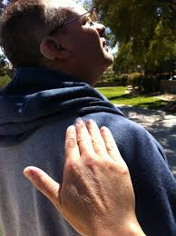
Diskusija izbira naslovnika
Analiza izbire naslovnika (otrok/odrasel) za posameznega otroka
  Dva mlajša otroka sta več komunicirala z odraslimi kot z vrstniki
  Ostali (starejši) otroci so več komunicirali z vrstniki kot z odraslimi.
  Trije najstarejši otroci so dvakrat več komunicirali z vrstniki kot z odraslimi!
Odrasli so otroke učili vzpostavljati stik
  Otrok A vokalizira proti slišečemu odraslemu, ta sliši, a se ne odzove, ampak vokalizira proti gluhemu učitelju, ki se ne odzove, nato gre do njega in pridobi njegovo pozornost z dotikom.
  Otrok B neuspešno vzpostavlja stik z otrokom C na drugem koncu sobe. Učitelj to opazi, gre do otroka B in ga odpelje do otroka C, katerega pozornost pridobi z dotikom.

Slide 30
Diskusija vloga odraslih
V okoljih, kjer so navzoči slišeči in gluhi otroci, so komunikacijski problemi verjetno posledica različnih načinov vzpostavljanja stika
  Keating & Mirus, 2003
  Weisel et al., 2005
V okoljih, kjer so ob gluhih otrocih navzoči odrasli kretalci, le-ti razumejo in zavestno prevzemajo vlogo zgleda pri vzpostavljanju stika.
Ta pristop odraslih bi bil uporaben tudi v okoljih s slišečimi in gluhimi otroci, saj bi se slišeči lahko od odraslih učili pristopov k vzpostavljanju stika z gluhim
  DeLuzio & Girolametto, 2006
  Griffin, Solit, & Bodner-Johnson, 1991
  Spencer et al., 1994

Slide 31
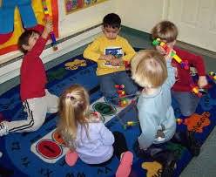
Diskusija gluhota in razvoj
Gluhi otroci zaradi vizualnega načina komuniciranja morda boljši pri vživljanju v pogled naslovnika
  Gluhi otroci so bolj uspešni od slišečih pri nalogah „false-belief“ (Courtin, 2000)
  Vizualni jezikovni prenosnik vpliva na nejezikovne kognitivne procese
S starostjo in posledično večjim besediščem narašča
  Število vzpostavljenih stikov
  Število prizorov
  Dolžina prizorov
Otrok, ki ne usvoji veščin vzpostavljanja stika v vizualni komunikaciji oz. znakovnem jeziku
  Ima manj možnosti za vzpostavitev komunikacije
  Ima manj priložnosti za jezikovno udejstvovanje (Singleton & Crume, 2010)

Slide 32
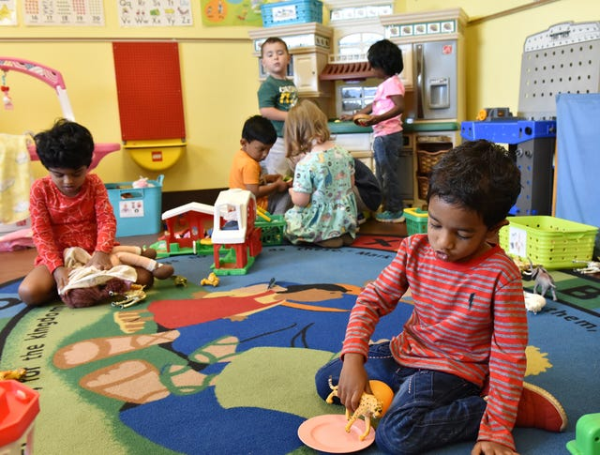
Zaključek glavne ugotovitve
Pri 19 mesecih L1 kretalci ASL:
Ne doživljajo nobenih omejitev, ki bi bile posledica posebnosti vizualne komunikacije
Vedo, da morajo pred začetkom komunikacije vzpostaviti stik z naslovnikom
  Upoštevajo svoj pogled
  Upoštevajo naslovnikov pogled
Obvladajo različne strategije vzpostavljanja stika
  Pri stiku z otrokom prevladuje uporaba predmeta in dotika
  Pri stiku z odraslim prevladuje uporaba kretnje
Posvečajo pozornost uspešnosti vzpostavljanja stika, saj je bila najbolj uspešna strategija uporabljena največkrat

Slide 33
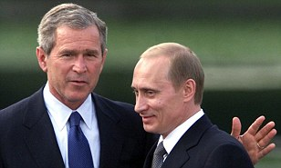
Hvala za pozornost!

